Slide 1
#DESAFIO
Carol, Marcelo e Marcos.

Slide 2
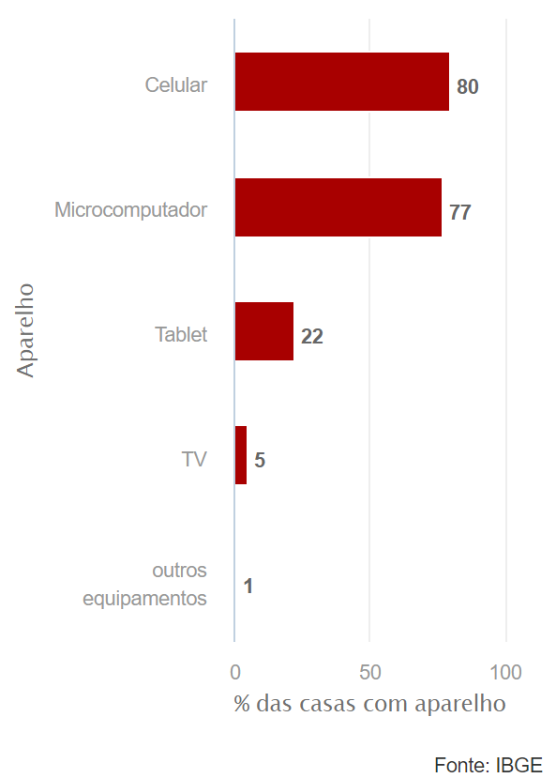
Introdução
Indústria 4.0:
Domínio dos Smartphones;
Realidade Virtual;
Conexão rápida.

Slide 3
Por que?
Problemas:
Falta de tempo;
Experimentação;
Consulta de disponibilidade de estoque.

Slide 4
Quem?
Público-alvo:
Novos compradores;
Compradores de móveis;
Arquitetos;
Designers de Interiores.

Slide 5
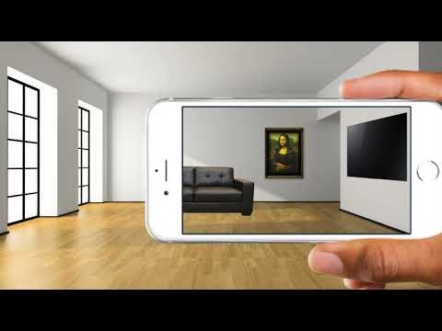
Como?
Aplicativo;
Realidade Aumentada;
Integração com Banco de Dados.

Slide 6
#OBRIGADO

